Slide 1

Diseño e implementación de un paquete de herramientas de software para controlar inalámbricamente un enjambre de drones Crazyflie dentro de un ecosistema robótico basado en captura de movimiento
José Emilio Gordillo de León - 18062

Slide 2
Resumen
Se buscó agregar un Crazyflie 2.0 como agente al ecosistema Robotat con el objetivo de controlar enjambres de drones utilizando el sistema de captura de movimiento Optitrack como marco de referencia para estimar su posición.
Para conseguir esto se evaluaron alternativas ya existentes así como se propuso una arquitectura que utiliza recursos y herramientas que son fáciles de adquirir o con las cuales ya se cuentan en el ecosistema para habilitar al dron como un nuevo agente.

Slide 3
Objetivo General
Implementar un paquete de herramientas de software que permita ejecutar trayectorias de enjambre con el cuadricóptero Crazyflie 2.0 de Bitcraze dentro de un ecosistema robótico basado en el sistema de captura de movimiento OptiTrack.

Slide 4
Objetivos Específicos
Adaptar el paquete de herramientas Crazyswarm al ecosistema Robotat.
Comparar la velocidad y escalabilidad de un sistema de comunicación con antenas RF a 2.4GHz contra la utilización de un sistema basado en WiFi y un microcontrolador de la familia ESP.
Desarrollar herramientas de software de alto nivel para facilitar el uso y monitoreo de enjambres con drones Crazyflie 2.0.
Validar los resultados obtenidos por medio del sistema de captura de movimiento OptiTrack.

Slide 5
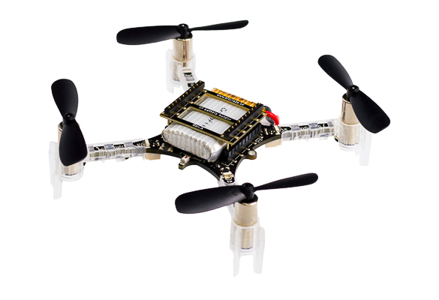
Crazyflie 2.0
Cuadricoptero pequeño (9 cm2), open source que se adapta a un entorno científico fácilmente por su capacidad de expansión y modularidad.

Slide 6
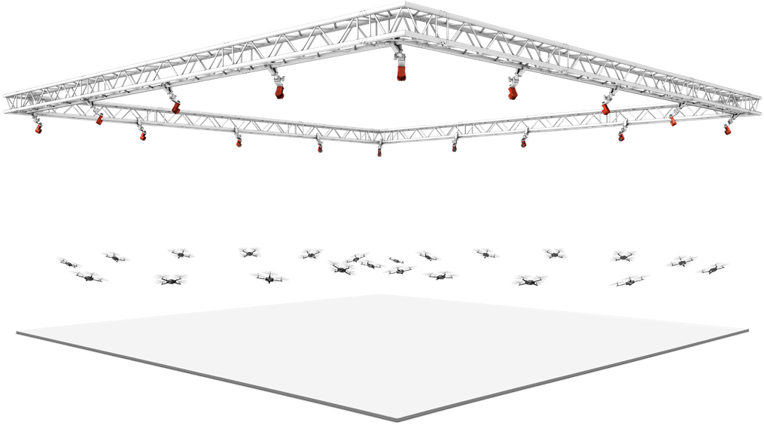
Optitrack
OptiTrack es un sistema de captura de movimiento que se utiliza para registrar datos de movimiento de cuerpos. Utiliza cámaras de alta velocidad y software especializado para detectar y rastrear marcadores reflectores o marcadores LED en un entorno de grabación.
Estos datos de movimiento se pueden utilizar para animación en tiempo real, simulación, análisis de movimiento y otras aplicaciones.

Slide 7
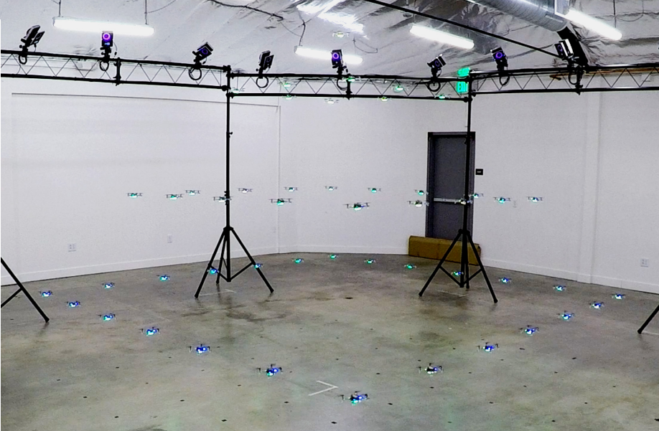
Crazyswarm
Proyecto del laboratorio “Automatic Coordination of Teams” de la universidad de Brown, Rhode Island. Es una plataforma que permite integrar un sistema de captura de movimiento a un enjambre de drones Crazyflie 2.X para así lograr formaciones sincronizadas.

Slide 8
Trabajos en la universidad
Robotat: Un Ecosistema Robótico de Captura de Movimiento y Comunicación Inalámbrica. (Camilo Perafán)
Diseño e implementación de una plataforma de pruebas para sistemas de control para el dron Crazyflie 2.0. (Francis Sanabria)

Slide 9
Alcance
Este trabajo se concentra en desarrollar las herramientas necesarias que permitan ejecutar trayectorias de enjambre con el Crazyflie 2.0, esto se unirá al sistema de captura de movimiento valiéndose del ecosistema Robotat para obtener los datos sobre la pose del agente para que el dron sea capaz de estimar su estado actual.

Slide 10
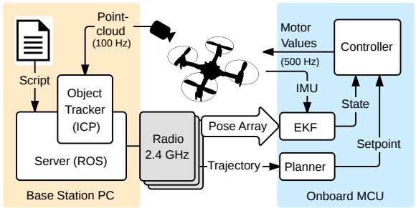
Arquitectura Crazyswarm

Slide 11
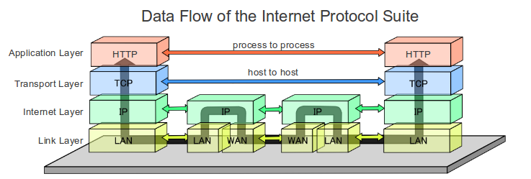
TCP/IP
Transmission Control Protocol o TCP es un estándar de comunicación que permite intercambiar mensajes entre dispositivos a través de una red. Está diseñado de tal manera que se asegura que los paquetes se reciban de manera exitosa, para lograr esto el protocolo organiza la data que se transmite, establece una conexión que se mantiene viva hasta que se termina con la transmisión de datos y por último descompone en paquetes los archivos a enviar.

Slide 12
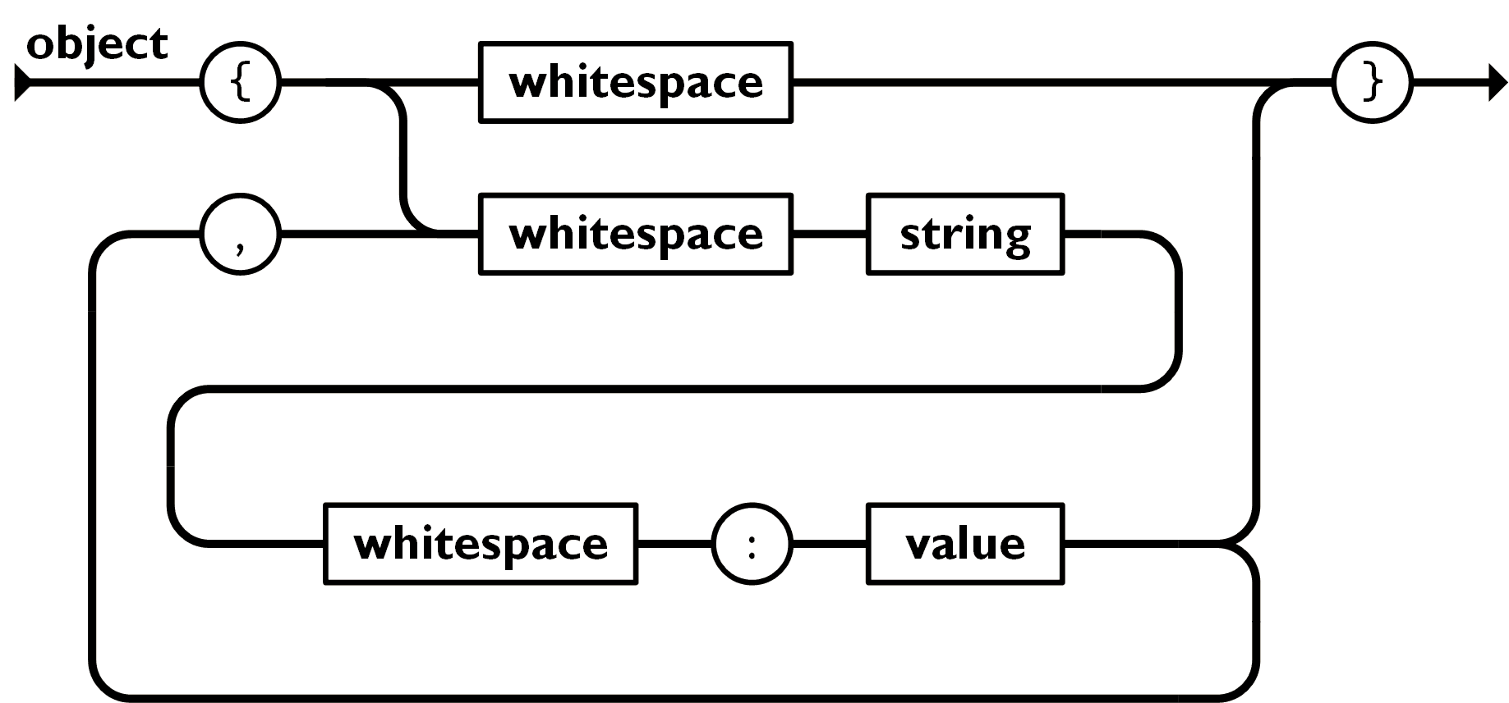
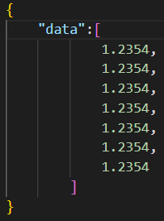
JSON
Notes:
JavaScript Object Notation, es un formato para el intercambio de datos que tiene la característica de ser pequeño en tamaño de memoria.

Slide 13
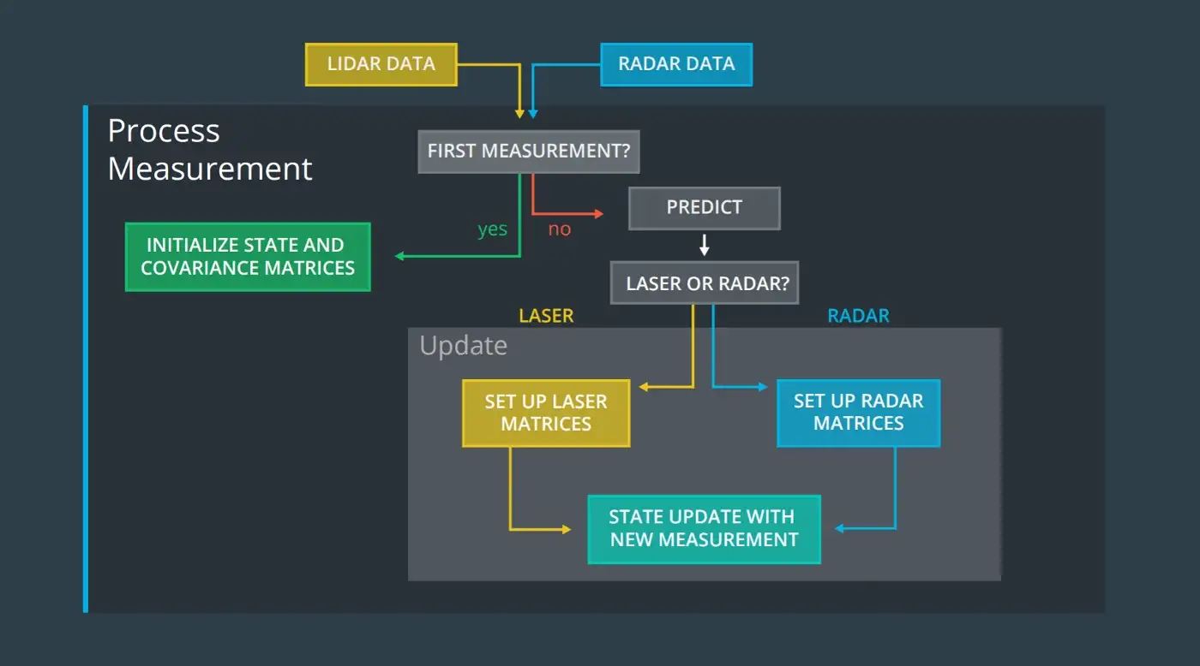
Filtro Kalman
Es un filtro recursivo que estima el estado actual del dron utilizando tanto sensores internos como externos (combinado con una predicción sobre desviación estándar del ruido), el modelo de medición y el modelo del sistema.
El filtro en código se separa en 3 partes:
estimator_kalman.c
kalman_core.c
kalman_supervisor.cv
Tomada de Udacity SDC Nanodegree

Slide 14
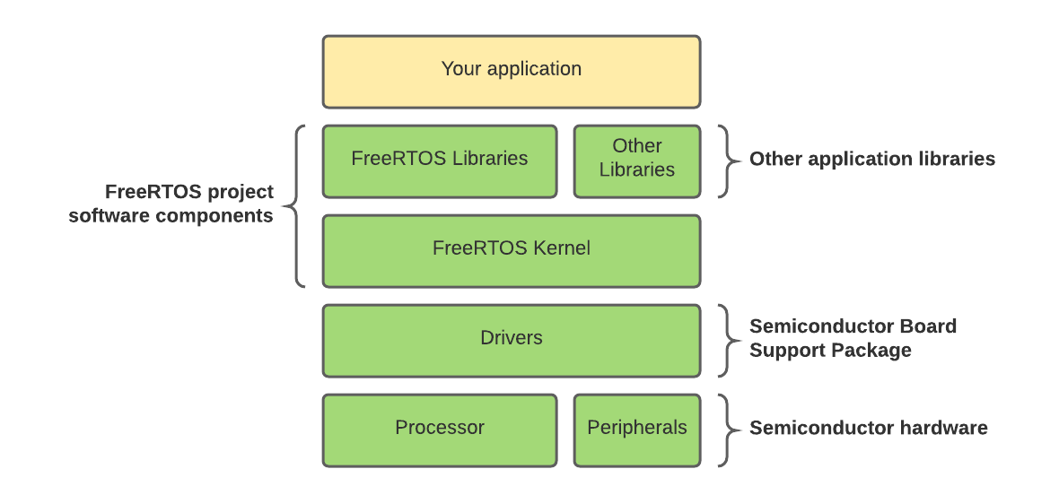
FreeRTOS
Free Real time operating system o FreeRTOS, es un kernel de tiempo real, donde se pueden construir aplicaciones embebidas las cuales tengan requerimientos de tiempo. A diferencia de un kernel convencional en FreeRTOS, el desarrollador asigna a cada hilo una prioridad, la cual le permite al kernel decidir el orden de ejecución.

Slide 15
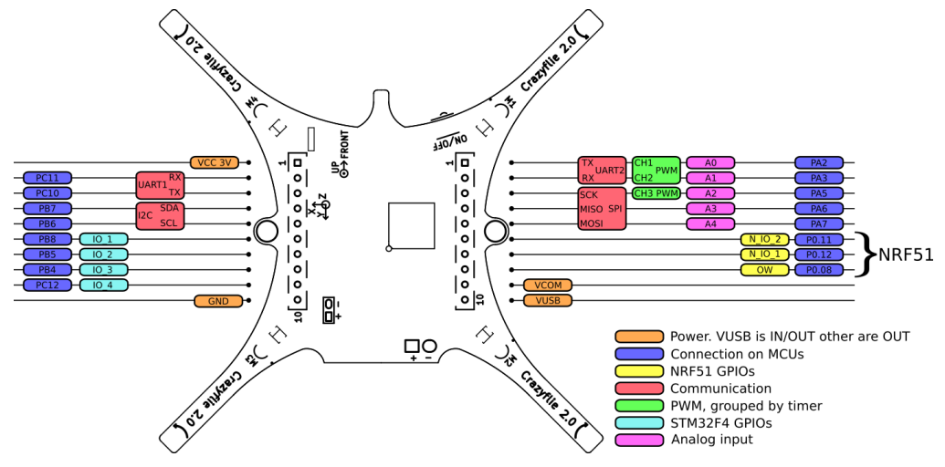
Tipos de comunicación dentro del dron
Dentro del dron se cuenta con 5 vías de comunicación, de manera inalámbrica por radiofrecuencia e inalámbricamente por medio de 2 puertos UART, 1 SPI y 1 I2C.
El dron trabaja a 3V pero es compatible con sistemas de 3.3V.

Slide 16
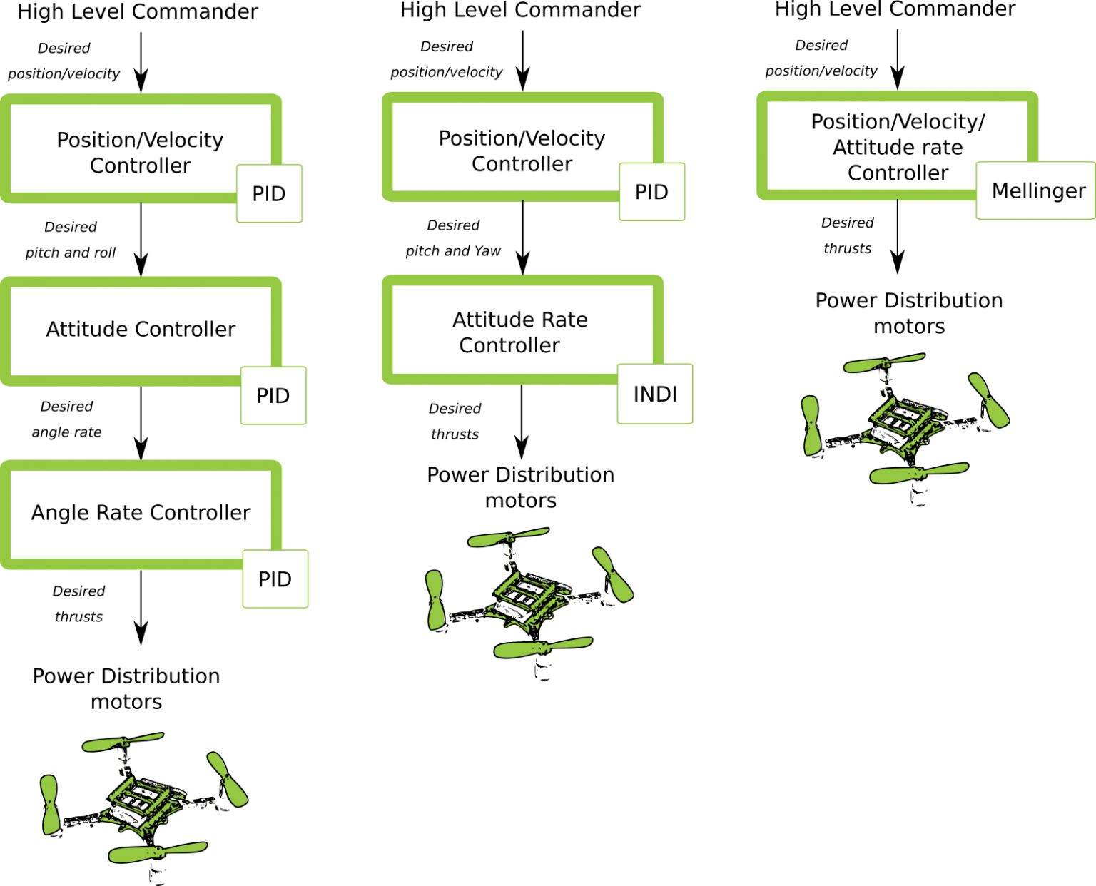
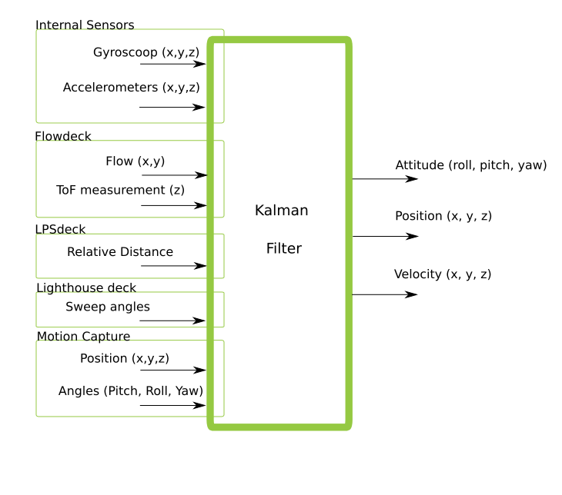
Estimadores y controladores dentro del Crazyflie

Slide 17
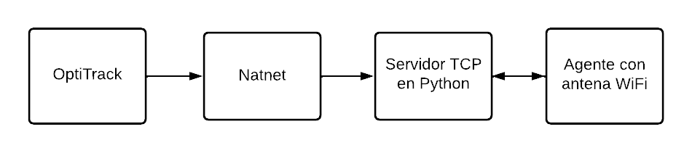
Funcionamiento del Robotat

Slide 18
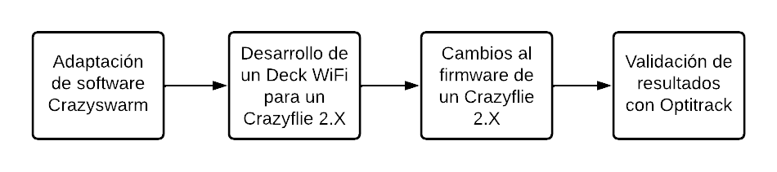
Diseño Experimental

Slide 19
Crazyswarm como complemento al Robotat. (1)
Se necesita un gran número de antenas por agente, una por cada quince drones, si se sigue el esquema de comunicación de Crazyswarm o una por cada cuatro drones si se necesita mantener una comunicación de dos vías abierta.
Fuerte dependencia de ROS, lo que aumenta la complejidad tanto de mantenimiento como de uso.
Notes:
Métrica de evaluación velocidad y escalabilidad.

Slide 20
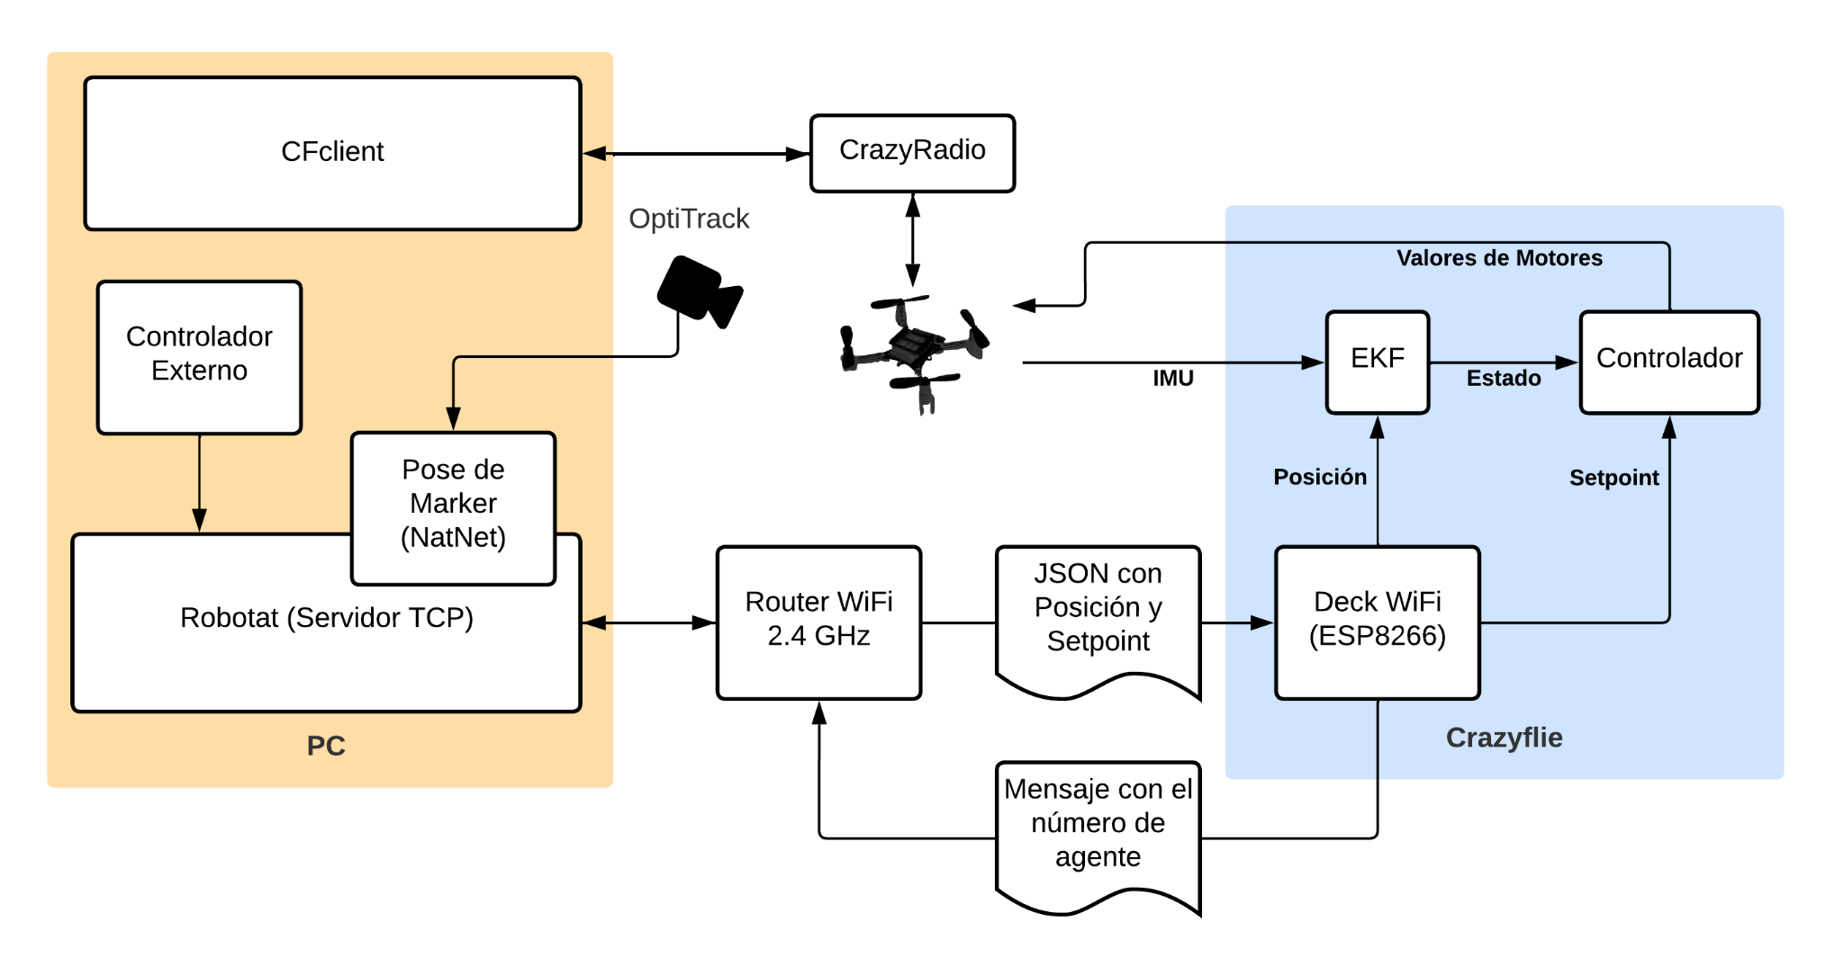
Prototipo

Slide 21
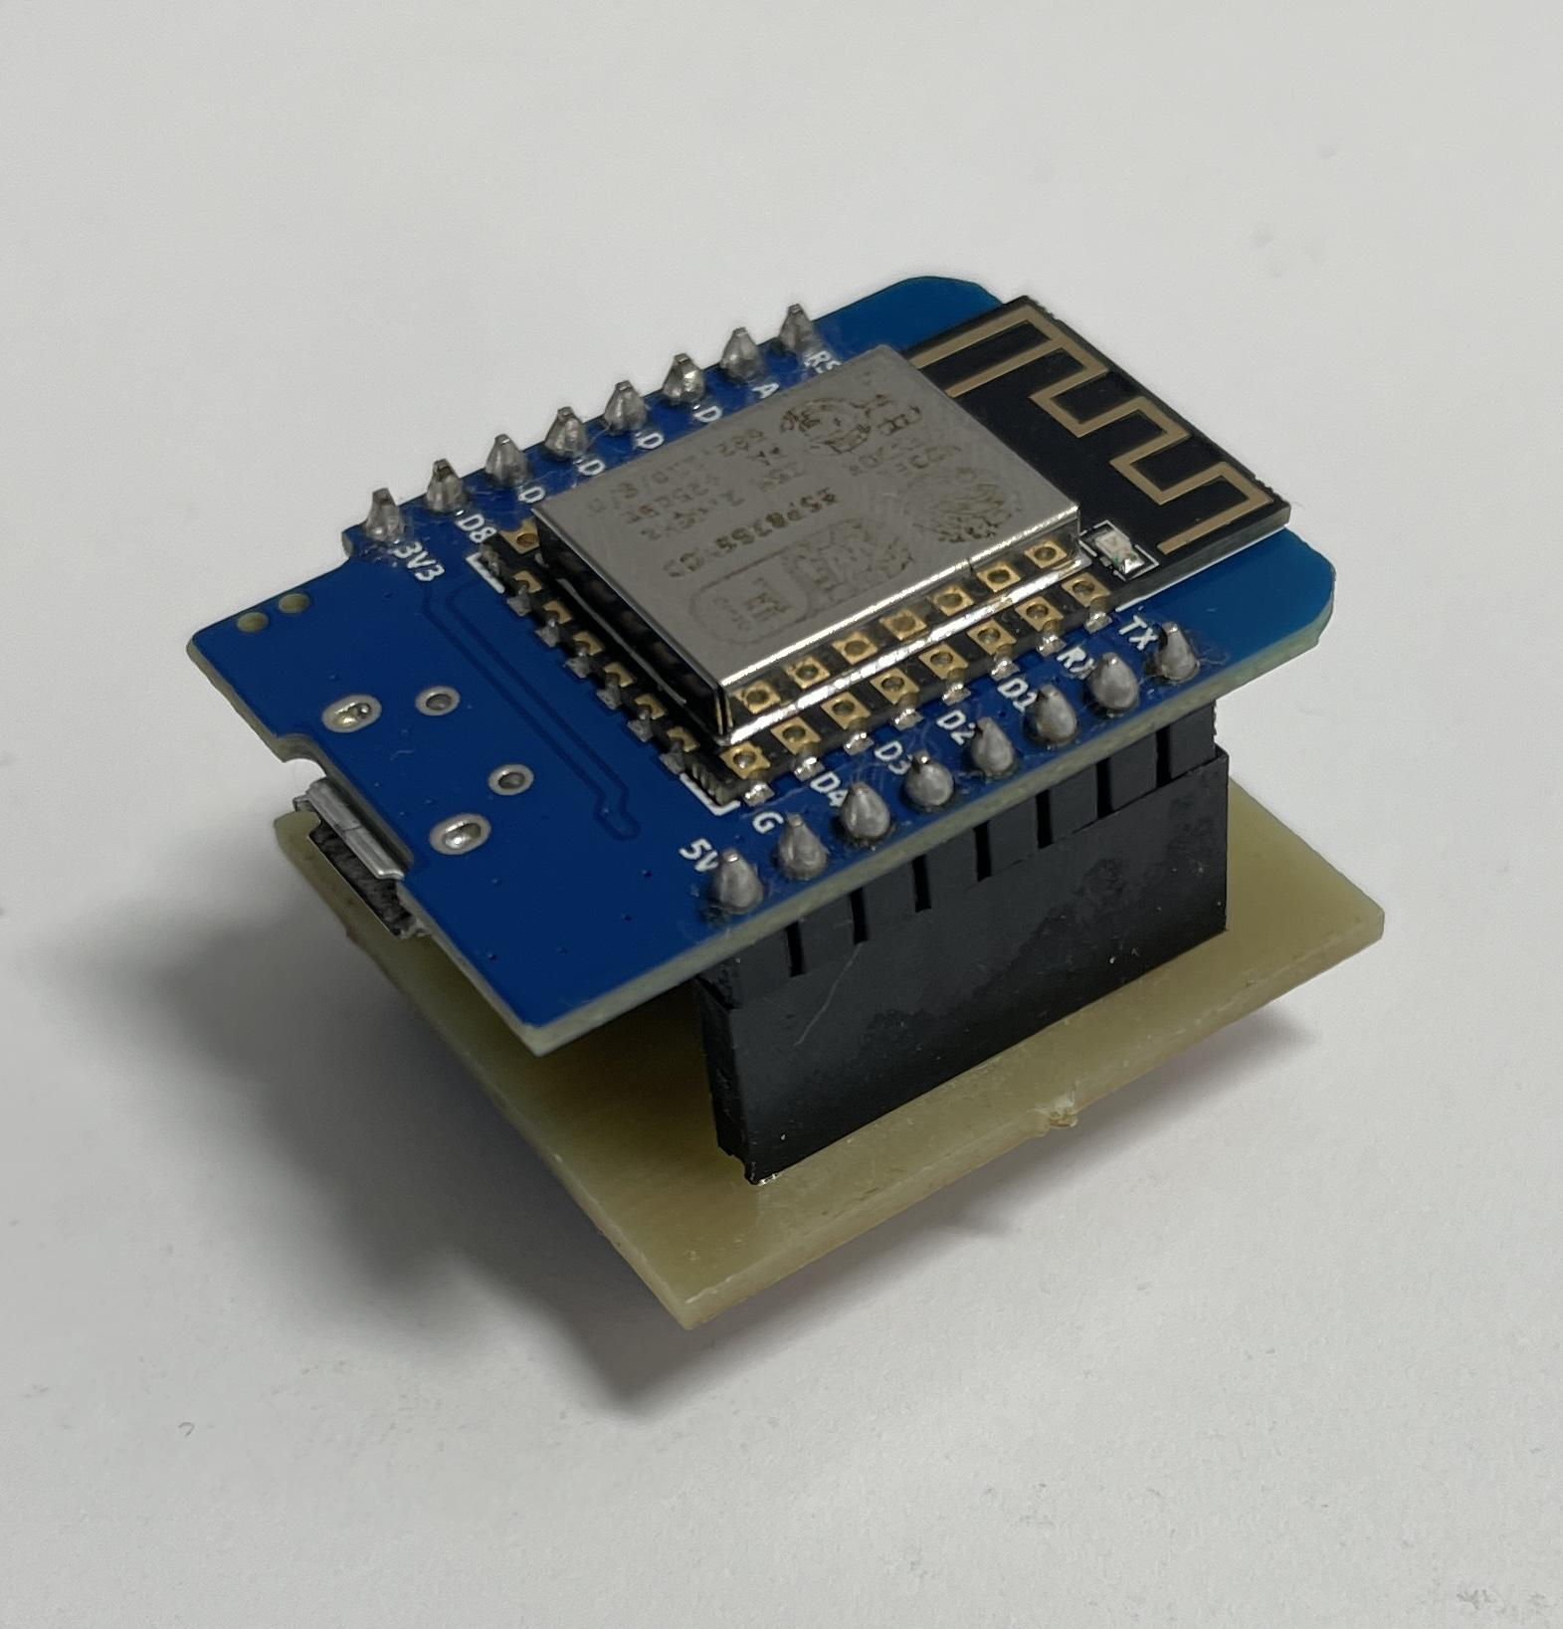
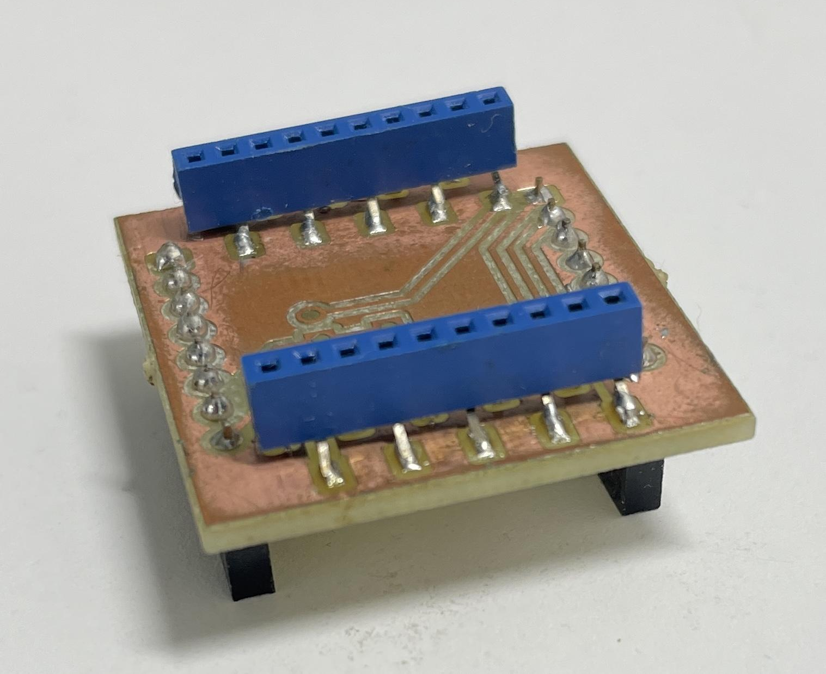
Deck WiFi para un Crazyflie 2.X. (2)(3)

Slide 22
Métrica de Evaluación
El deck no debía sobrepasar los 15 gramos.
El tamaño de la placa vista de frente debe ser de 28 x 26 mm.
El microcontrolador debe tener una salida en sus pines de 3.7V y no consumir más de 380mA.

Slide 23
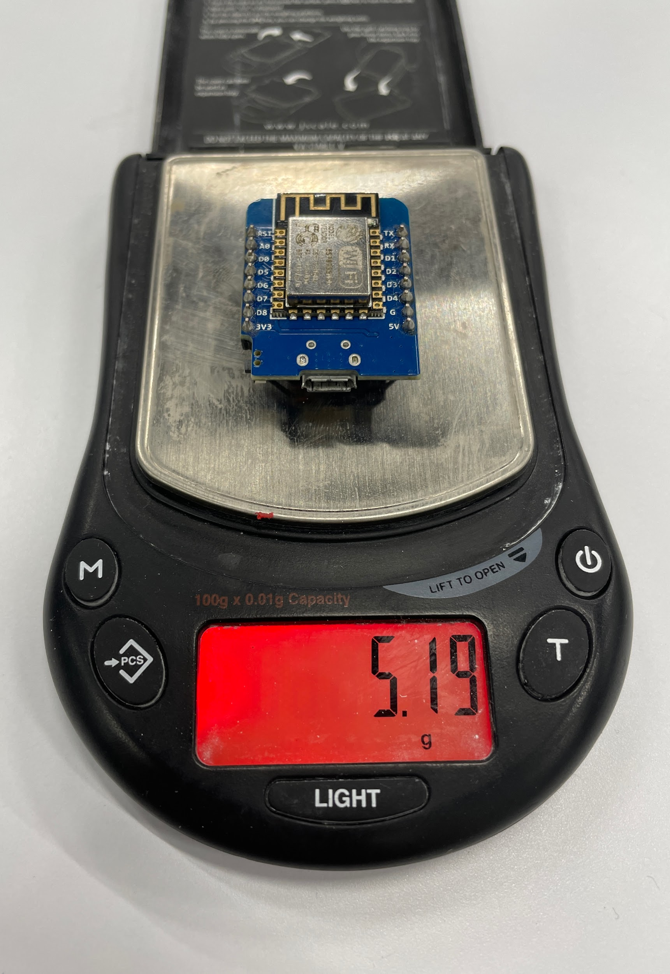
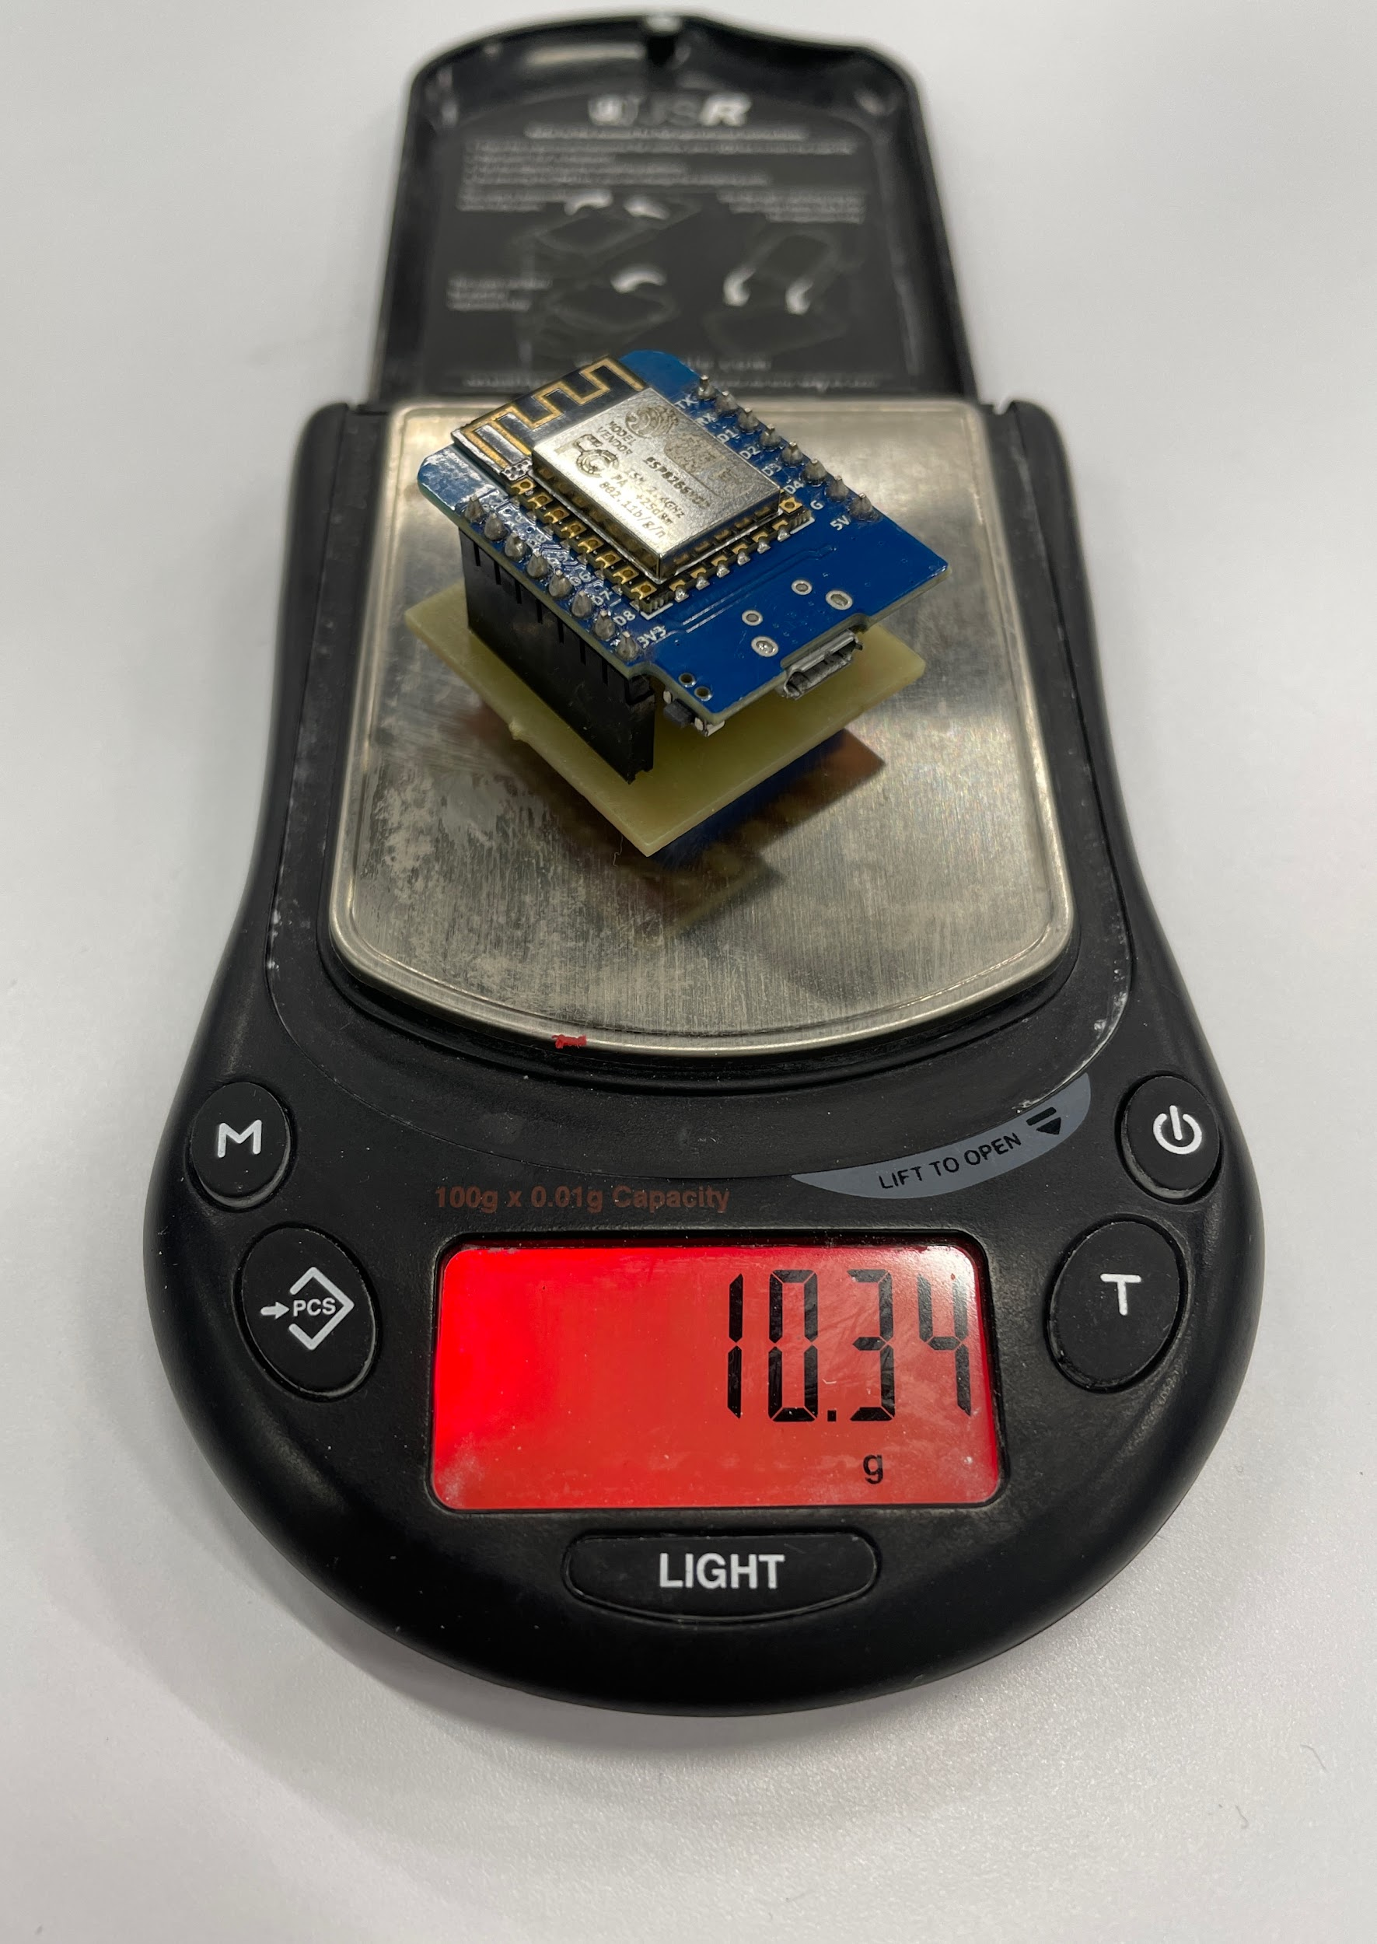
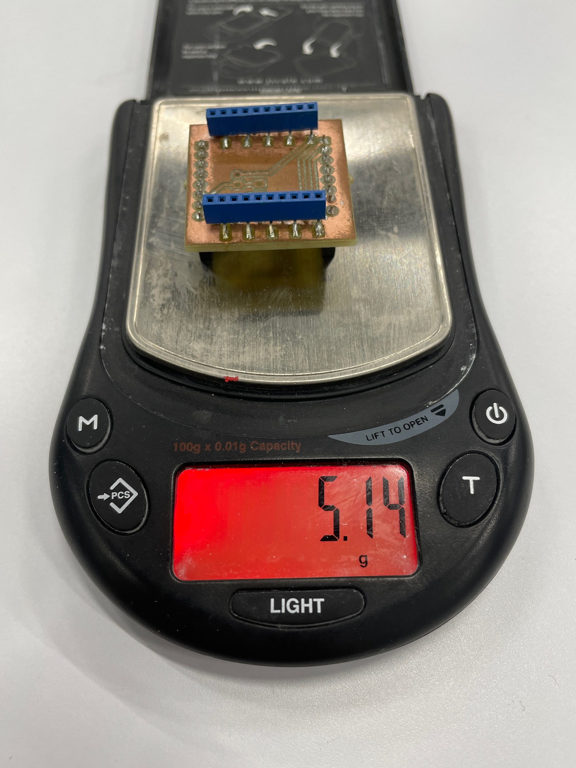
Limitaciones de Peso

Slide 24
Desarrollo de Firmware para un ESP8266
Establecer comunicación con el servidor TCP.
Solicitar y deserializar JSON.
Pasar los datos a una estructura “Position”.
Serializar datos y enviarlos por medio de UART utilizando CPX.

Slide 25
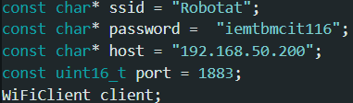
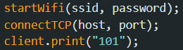
Conexión TCP
Se utilizó la librería “ESP8266WiFi.h”
Se declara el SSID, contraseña, host y puerto a utilizar.
Se conecta a la red WiFI.
Se crea una conexión con el servidor y se declara el objeto WiFiClient.
La conexión está terminada y se puede empezar a enviar o recibir información.

Slide 26
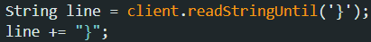
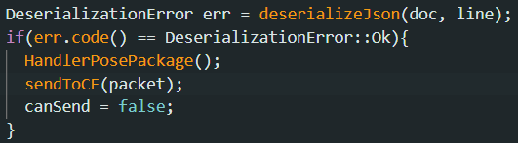
Deserialización de un JSON
Se utilizó la librería “ArduinoJson.h”
Se declara una variable tipo StaticJsonDocument especificando el tamaño en memoria.
Se lee el buffer del microcontrolador hasta que se encuentre la coincidencia “}” utilizando la función “client.readStringUntil” y se guarda en un variable tipo String.
Utilizando la función deserializeJson se deserializa el mensaje anterior y se convierte a un JSON donde se puede acceder de manera similar a un diccionario.
Como resultado adicional de llamar a la función deserializeJson se obtiene un variable tipo DeserializationError que se utiliza para determinar se el JSON se guardó correctamente.

Slide 27
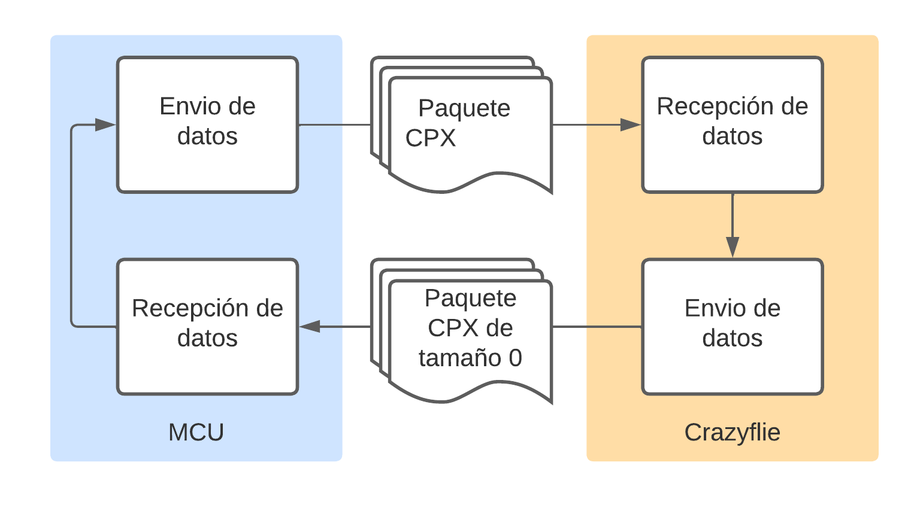
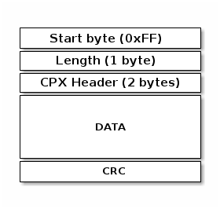
CPX
Protocolo de Bitcraze para transmitir información hacia o desde un Crazyflie. En específico para UART el paquete a envíar tiene que contener las siguientes partes.

Slide 28
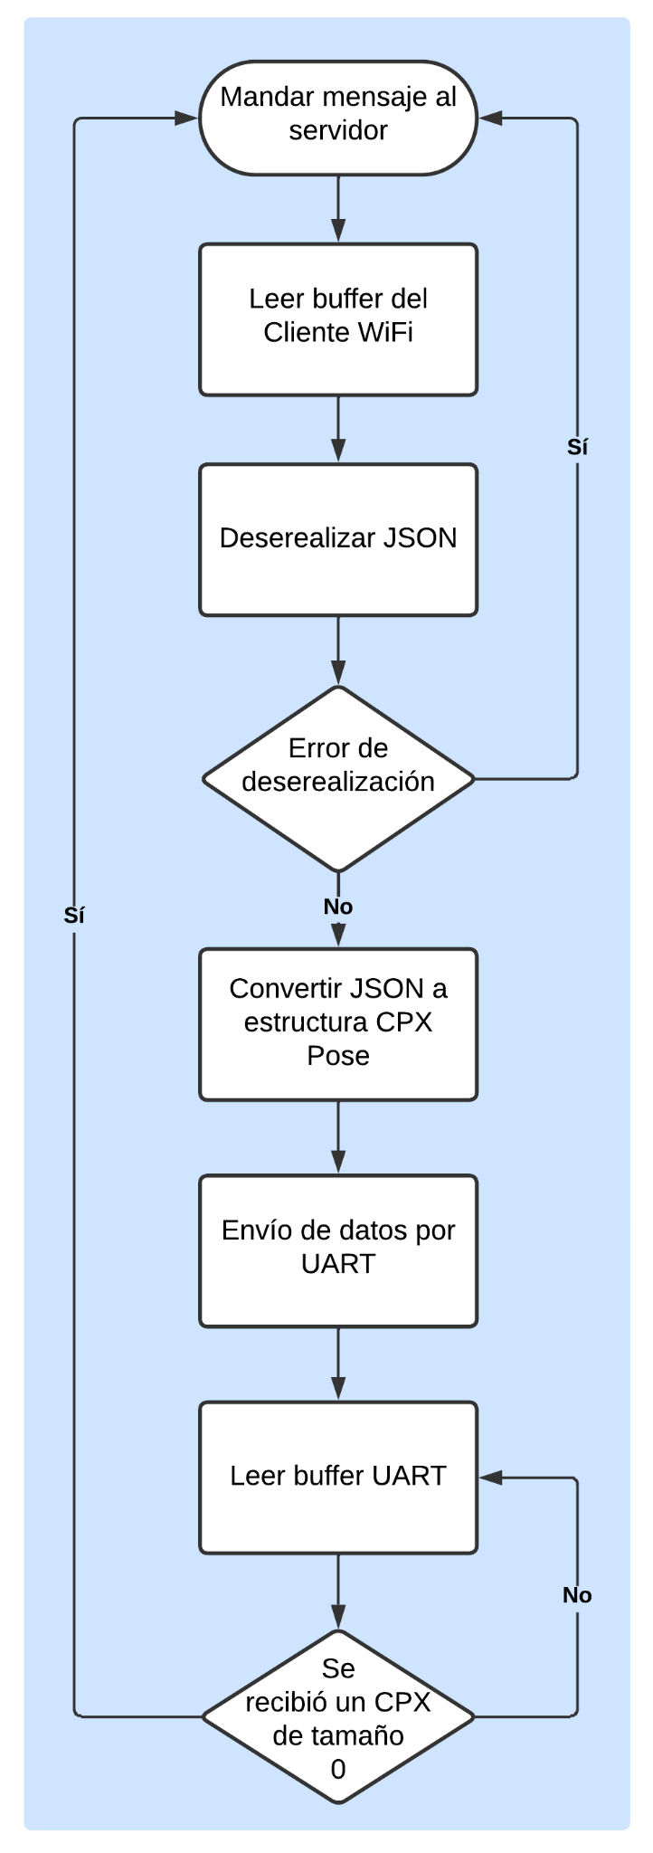
Loop Principal
Loop obtenido al final de las iteraciones.

Slide 29
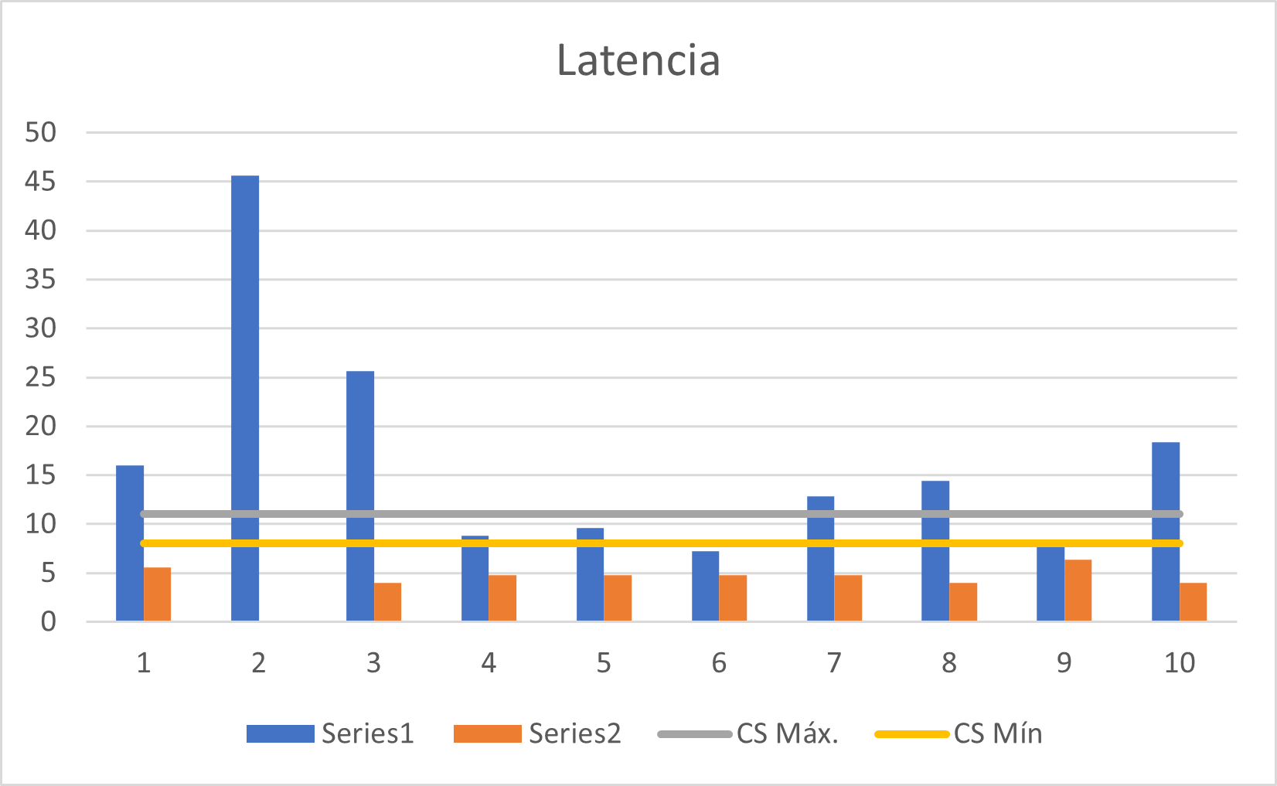
Latencia en Respuesta del Servidor
Tiempo Mínimo: 4.0 ms
Tiempo Máximo: 45.6 ms

Slide 30

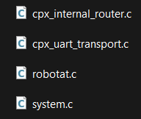
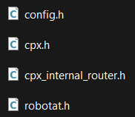
Modificaciones al firmware de un Crazyflie 2.X
El dron trabaja utilizando FreeRTOS y se tienen diversos módulos que sirven como capas de abstracción para facilitar el trabajo con el hardware del dron.

Slide 31
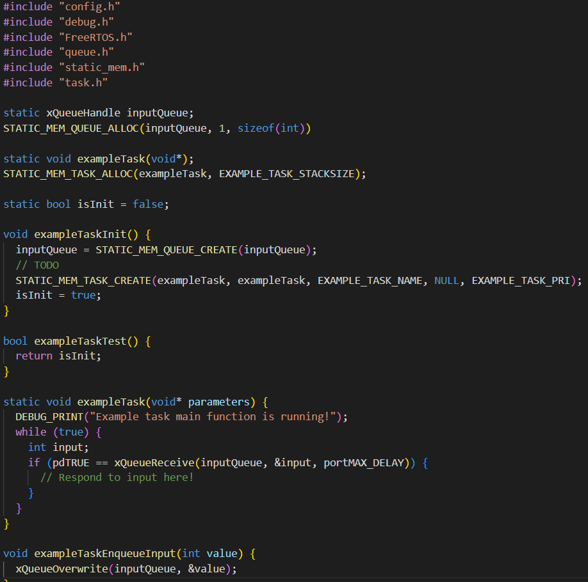
Creación de la tarea Robotat
Se define su prioridad, nombre y tamaño de stack en el archivo config.h
Utilizando una estructura de tarea convencional de FreeRTOS se define robotat.c y robotat.h
Se agrega el header y se llama la función de inicialización en el archivo system.c
Se agrega el nuevo archivo al path del compilador por medio del archivo Kbuild, donde se agrega :
“obj-y += robotat.o”

Slide 32
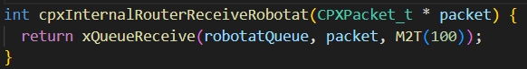
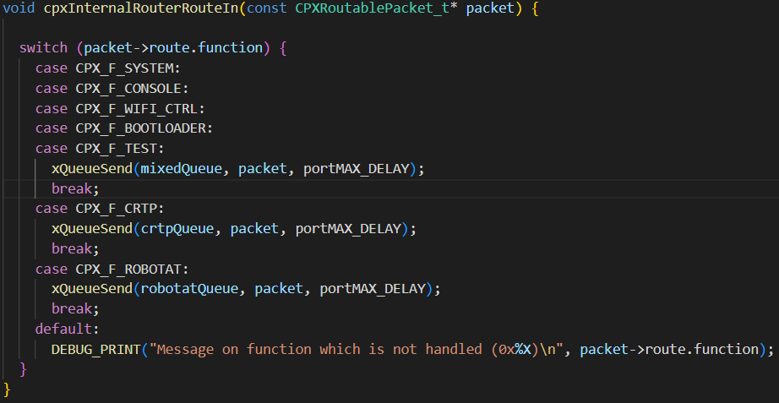
CPX Internal Route
Se creó el queue “robotatQueue” para guardar los datos recibidos por UART y se agregó a la funcióncpxInternalRouterRouteIn.
Se creó la función cpxInternalRouterReceiveRobotat para poder acceder al queue y extraer los datos desde cualquier parte del firmware.

Slide 33
Deserialización de los datos
Para deserializar los datos se utiliza la función memcpy con el objetivo de transformar el paquete de datos que se encuentra en formato uint8_t a double. El resultado de está operación se guarda en un array siguiendo el formato establecido desde el Deck WiFi.

Slide 34
Estimador
Utilizando la función estimatorEnqueuePosition se pueden ingresar datos que sigan el formato de la estructura positionMeasurement_t. Con esto en mente se agregaron las siguientes partes al código.

Slide 35
Setpoint
Para agregar un setpoint al controlador, primero se tiene que pasar el dron a modo manual, para esto se establece en cero todos sus valores al principio de la tarea. Utilizando la función commanderSetSetpoint.
Después se puede utilizar con normalidad la función.

Slide 36
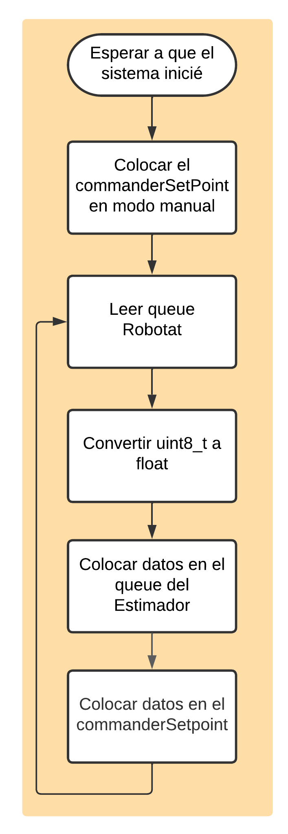
Task Robotat
Tarea obtenida al final de las iteraciones.

Slide 37
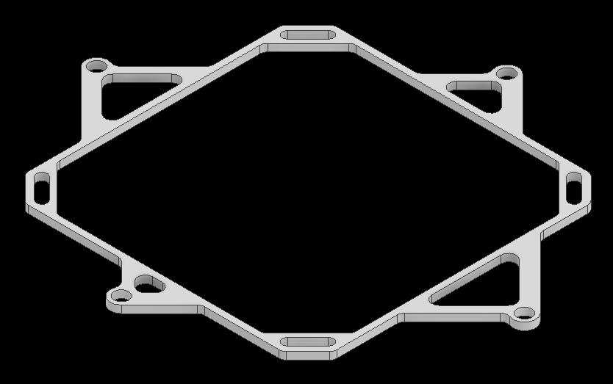
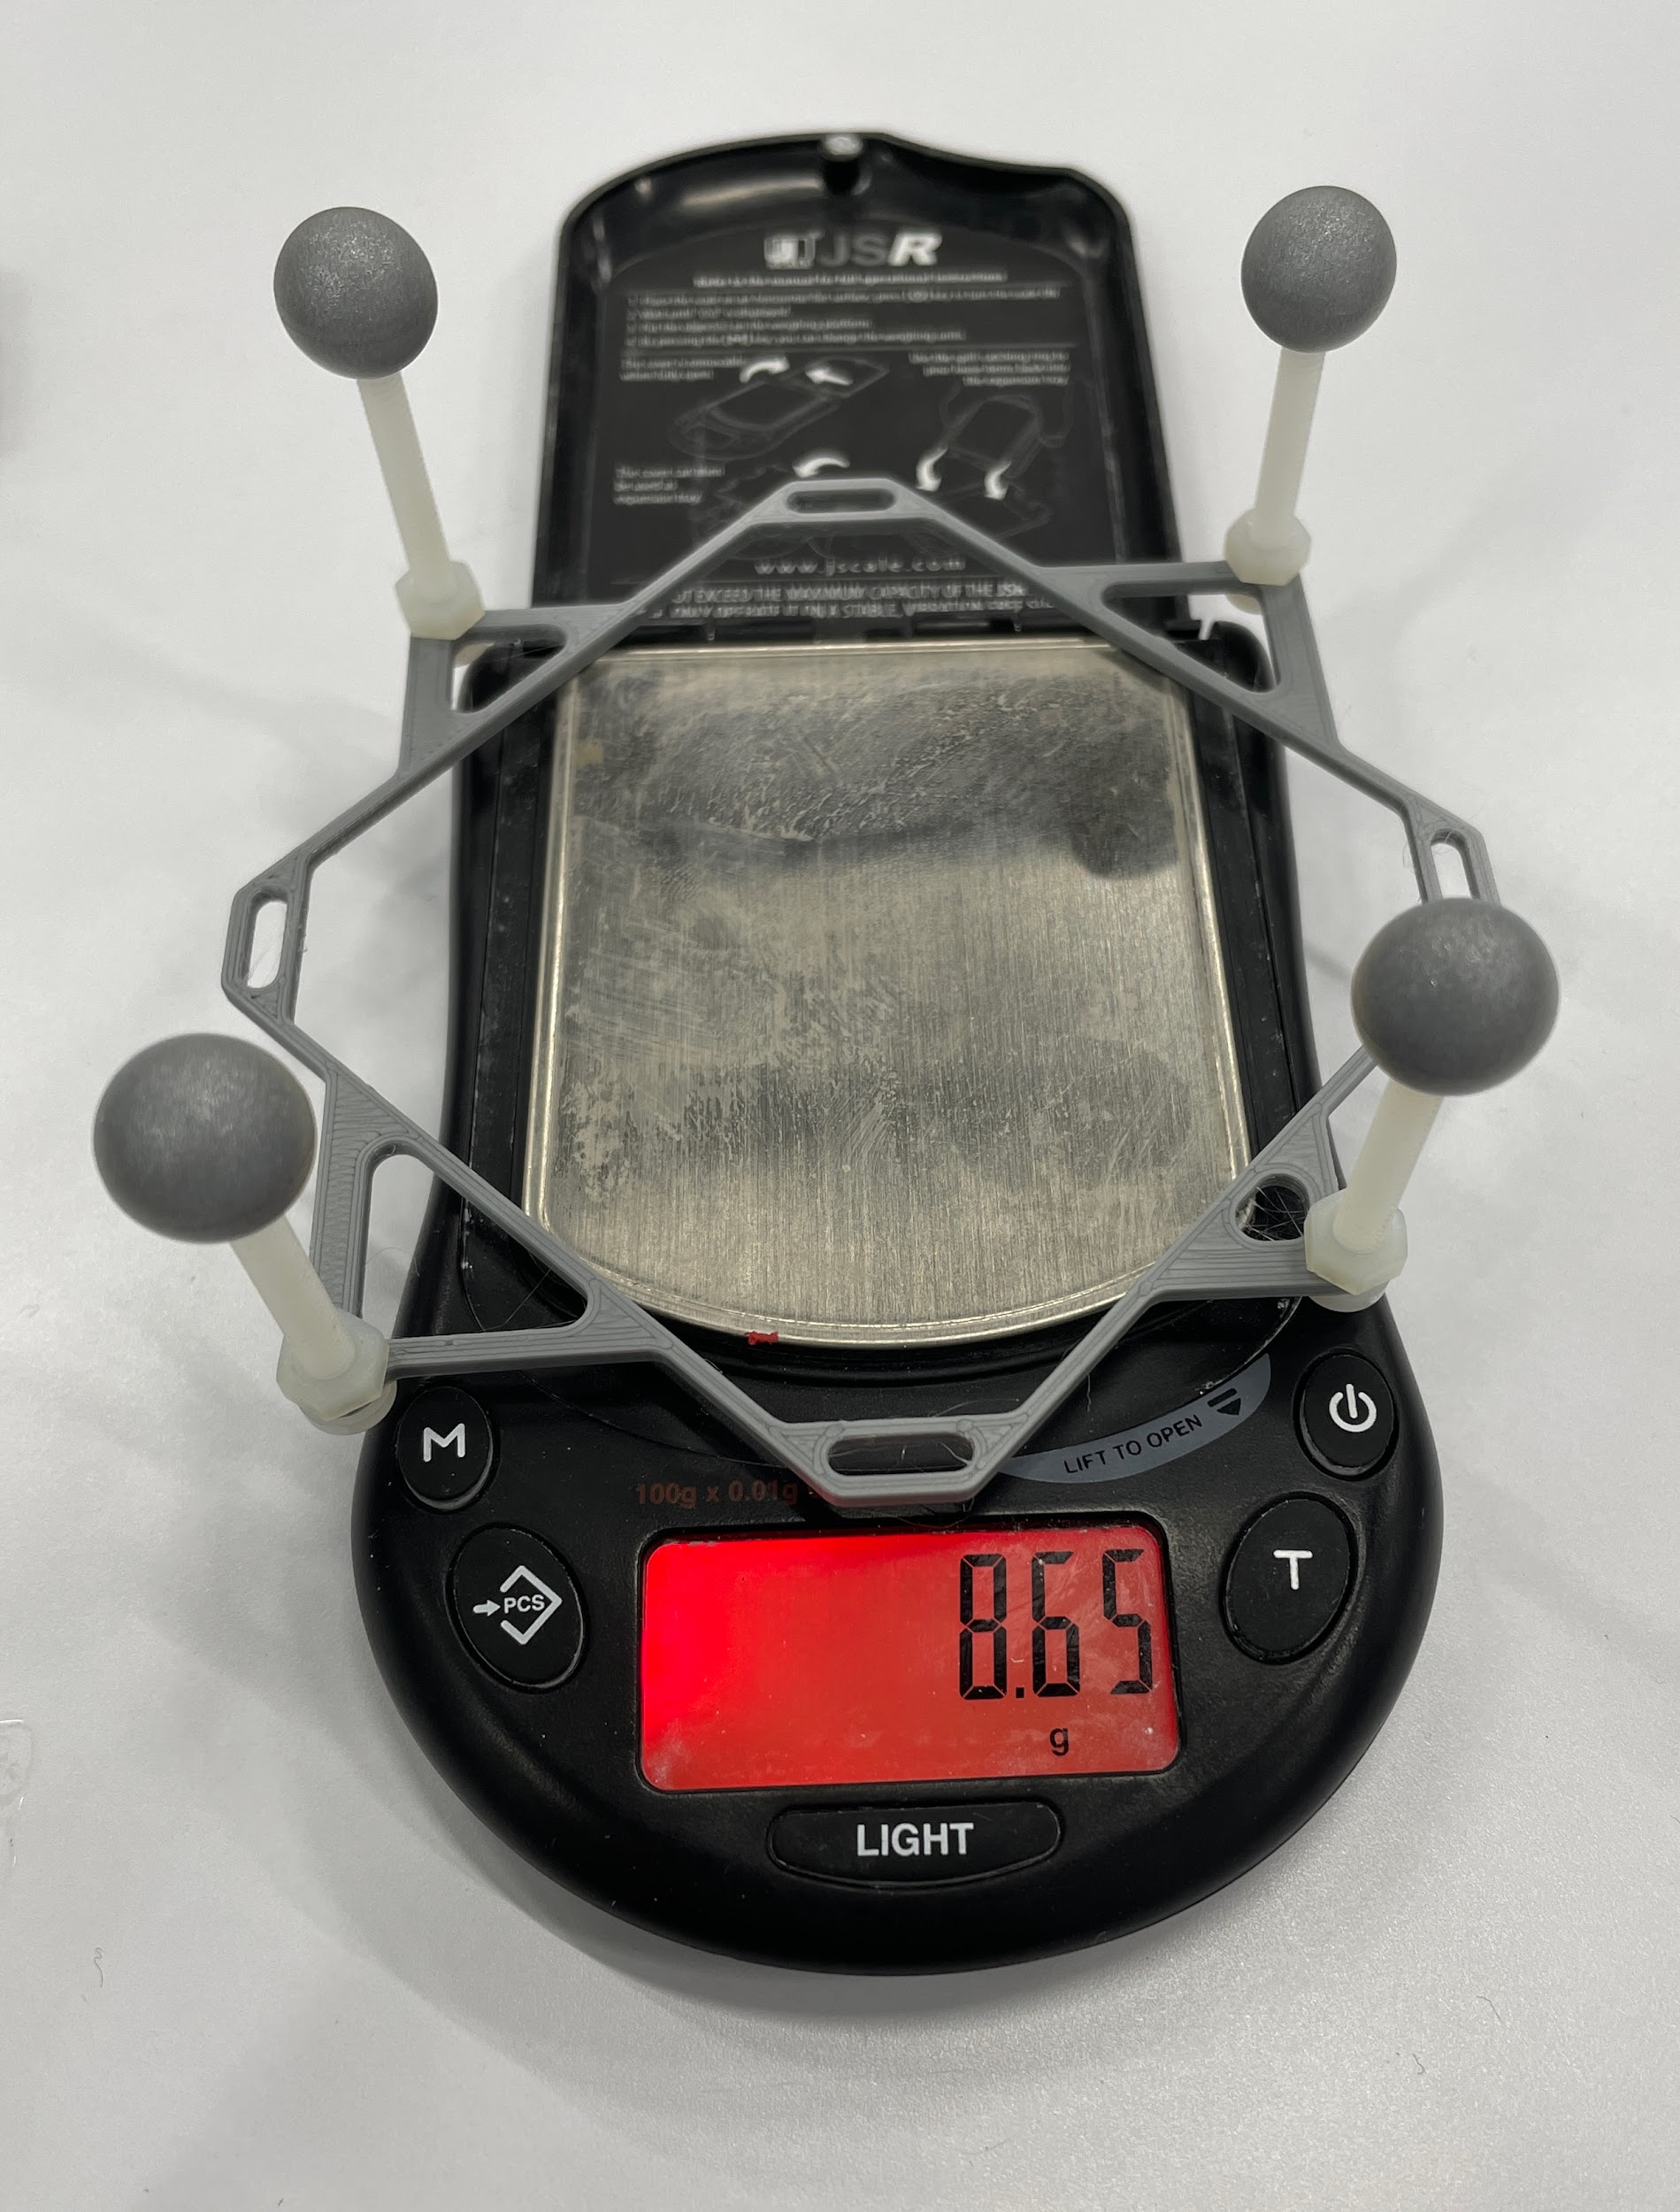
Frame para Markers. (4)

Slide 38
Métrica de Evaluación
El estado estimado del dron tiene que coincidir con la medición obtenida de Optitrack.

Slide 39
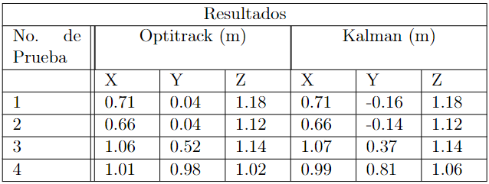
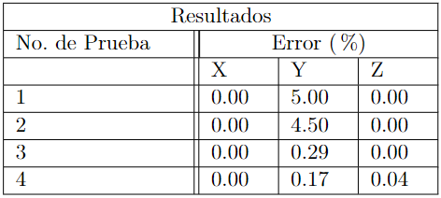
Resultados

Slide 40
Conclusiones
Se identificaron las ventajas y desventajas del paquete de herramientas Crazyswarm, donde se encontró que el implementarlo junto al ecosistema Robotat no cumplía con los requisitos del proyecto, por lo que se decidió por desarrollar una alternativa utilizando las herramientas dadas por Bitcraze y comunicación WiFi.
Se desarrolló el hardware para una antena WiFi utilizando una placa Wemos D1 mini, la cual se puede construir con componentes locales que además cumple con las limitaciones del dron en cuanto tamaño, peso y alimentación.
Se consiguió ingresar dentro del estimador de un Crazyflie 2.0 información de su posición obtenida por medio del sistema Optitrack logrando aproximar su estado correctamente.
Se logró integrar correctamente al ecosistema Robotat un Crazyflie 2.0 utilizando un ESP8266 como deck WiFi obteniendo valores de latencia similares a la alternativa Crazyswarm.

Slide 41
Recomendaciones
Se recomienda migrar del Crazyflie 2.0 al Crazyflie 2.1, no sólo porque el modelo 2.0 se encuentra descontinuado sino también para mantener una homogeneidad entre los agentes a utilizar.
Se recomienda fabricar la PCB de la antena con una empresa fuera de la universidad, para crear un módulo más liviano, barato y replicable así como con una mejor calidad de soldadura.
Se recomienda utilizar el frame diseñado para crear una versión mejorada donde sea más fácil crear cuerpos únicos por medio del posicionamiento distinto de los marcadores y disminuir su peso.
Se recomienda hacer más pruebas sobre la latencia al incrementar el número de agentes que a su vez aumenten el número de peticiones al servidor.
Se recomienda hacer más pruebas físicas utilizando la función setpoint para comprobar su correcto funcionamiento.

Slide 42
Referencias
C. Perafán, «Robotat: un ecosistema robótico de captura de movimiento y comunicación inalámbrica,» Universidad Del Valle de Guatemala, Guatemala, ene. de 2021.
F. Sanabria, «Diseño e implementación de una plataforma de pruebas para sistemas de control para el dron Crazyflie 2.0,» Universidad Del Valle de Guatemala, Guatemala, ene. de 2022.
J. A. Preiss*, W. Hönig*, G. S. Sukhatme y N. Ayanian, «Crazyswarm: A large nano-quadcopter swarm,» en IEEE International Conference on Robotics and Automation (ICRA), Software available at https://github.com/USC-ACTLab/crazyswarm, IEEE, 2017, págs. 3299-3304. doi: 10.1109/ICRA.2017.7989376. dirección: https://doi.org/10.1109/ICRA.2017.7989376.
What is motion capture and how does it work?: Mo-Sys, feb. de 2022. dirección: https://www.mo-sys.com/what-is-motion-capture-and-how-does-it-work/.
What is motion capture and how does it work?: Mo-Sys, feb. de 2022. dirección: https: //www.mo-sys.com/what-is-motion-capture-and-how-does-it-work/.

Slide 43
Referencias
Q. Quan, Introduction to multicopter design and Control. Springer Singapore, 2018.
J. D. Guerra, «Control de actitud de un cuadricóptero,» Tesis doct., 2018.
Dirección: https://www.bitcraze.io/documentation/hardware/crazyflie_2_0/crazyflie_2_0-datasheet.pdf.
G. Silano y L. Iannelli, «CrazyS: A software-in-the-loop simulation platform for the Crazyflie 2.0 nano-quadcopter,» Studies in Computational Intelligence, págs. 81-115, 2019. doi: 10.1007/978-3-030-20190-6_4.
G. Silano y L. Iannelli, «CrazyS: A Software-in-the-Loop Simulation Platform for the Crazyflie 2.0 Nano-Quadcopter,» en
Robot Operating System (ROS): The Complete Reference (Volume 4), A. Koubaa, ed. Cham: Springer International Publishing, 2020, págs. 81-115, isbn: 978-3-030-20190-6. doi: 10.1007/978-3-030-20190-6_4. dirección: https://doi.org/10.1007/978-3-030-20190-6_4.

Slide 44
Referencias
International Telecommunication Union, ARTICLE 1 - Terms and Definitions, https://life.itu.int/radioclub/rr/art1.pdf, 2019. 32
What is wi-fi? - definition and types, dic. de 2021. dirección: https://www.cisco.com/c/en/us/products/wireless/what-is-wifi.html#~q-a.
R. Barry, Mastering the FreeRTOS Real Time Kernel. Real Time Engineers Ltd, 2016.
D. L. Hall, M. E. Liggins, J. Llinas y D. L. Hall, Multisensor Data Fusion: Theory and Practice. CRC Press, 2008.
Dirección: https://www.bitcraze.io/documentation/hardware/breakout_deck/breakout_deck-datasheet.pdf.
Dirección: https://www.wemos.cc/en/latest/d1/d1_mini.html.
P. Florence, «crazyflie-CAD,» Github, nov. de 2022. dirección: https://github.com/peteflorence
.

Slide 45
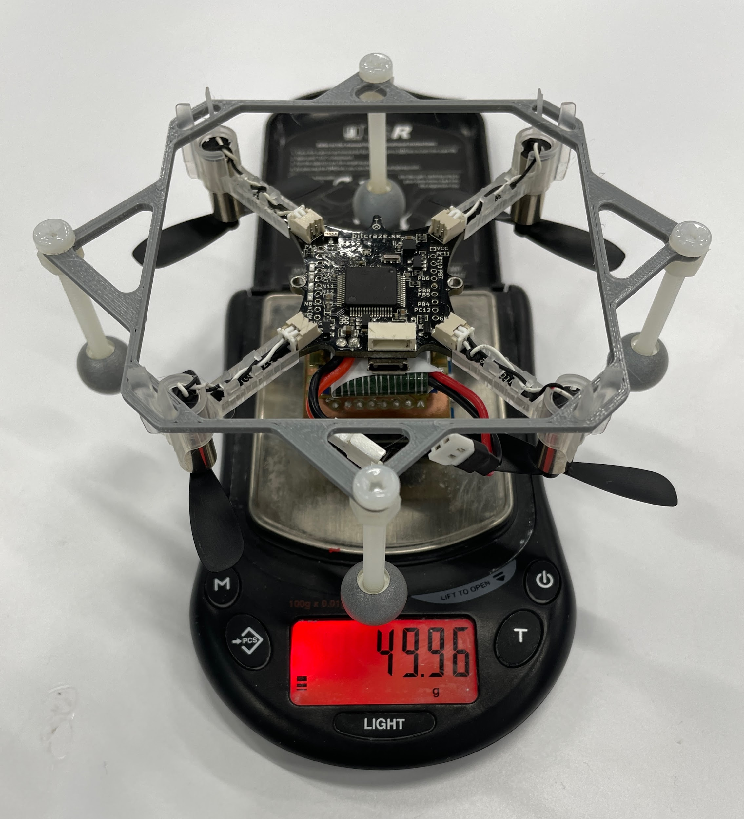
Peso del dron con todos los agregados
Notes:
Peso: 27 g, Peso Máx. 42 g, Diferencia de Peso: 8 g.

